Slide 1


RUNG
CHUÔNG VÀNG

Slide 2

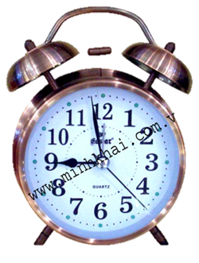

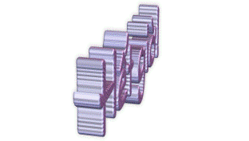
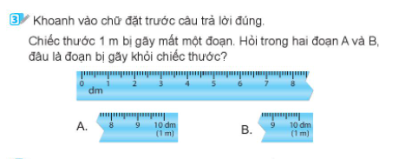
6
1
2
3
4
5
7
8
9
CÂU HỎI 1
10
BẮT ĐẦU
Chiếc thước 1 m bị gãy mất một đoạn. Hỏi trong hai đoạn A và B, đâu là đoạn bị gãy khỏi chiếc thước?

Slide 3
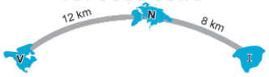
6
1
2
3
4
5
7
8
9
CÂU HỎI 2
10
BẮT ĐẦU
Có 3 hòn đảo V, N, I ở vị trí như hình vẽ. Một cây cầu dài 12 km nối đảo V với đảo N và một cây cầu dài 8 km nối đảo N với đảo I.
Đi theo các cây cầu từ đảo N đến đảo nào gần hơn?
B. Đảo I
A. Đảo V
B. Đảo I

Slide 4


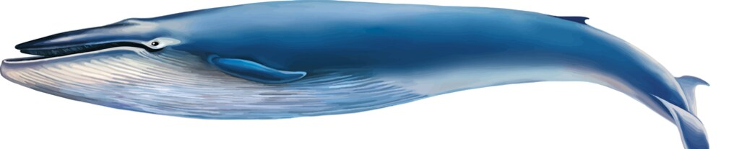
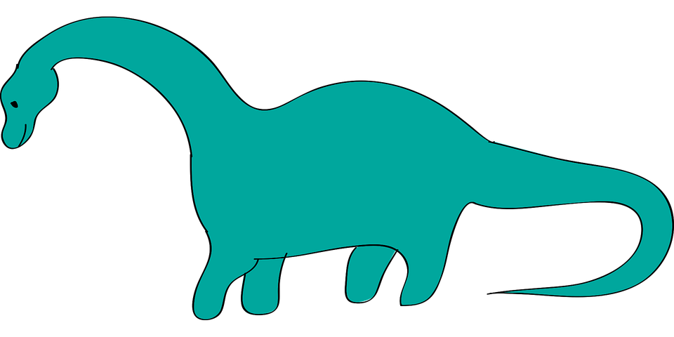
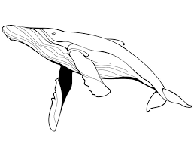

6
1
2
3
4
5
7
8
9
CÂU HỎI 3
10
BẮT ĐẦU
Con vật nào dưới đây dài nhất?
32 m
26 m
16 m

Slide 5

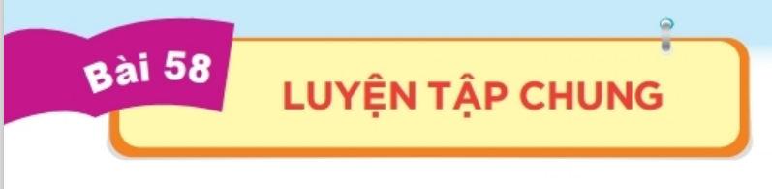
TOÁN

Slide 6



Slide 7
1
Số ?
70
80
900
a) 7 dm = cm
8 m = dm
9 m = cm
6
6
5
60 cm = dm
600 cm = m
50 dm = m
1000
1
b) 1 km = m
1 000 m = km

Slide 8
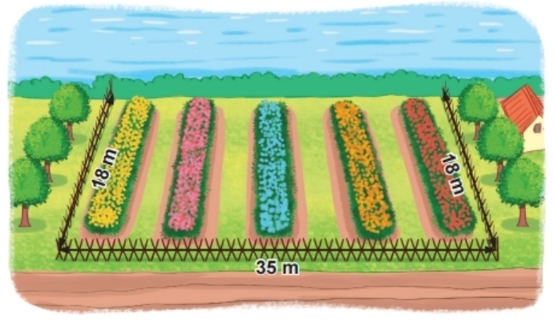
2
Vườn hoa dưới đây đã được làm bao nhiêu mét hàng rào?
Bài giải:
Vườn hoa bên dưới đã làm được số mét hàng rào là:
18 + 35 + 18 = 71 (m)
Đáp số: 71 mét

Slide 9
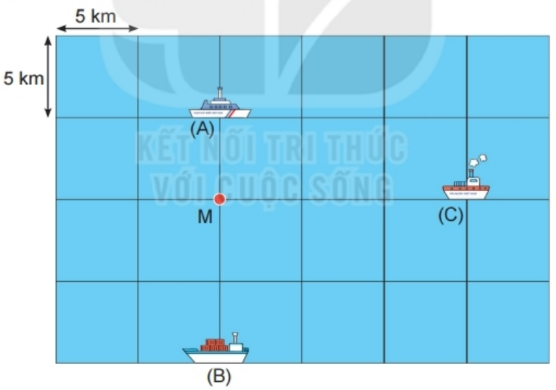


3
Một chú hải âu có thể nhìn thấy vật cách mình đến 10 km.
Quan sát hình vẽ rồi trả lời câu hỏi.
Chú hải âu đang ở vị trí M thì:
a) Có thể nhìn thấy tàu A hay không?
b) Có thể nhìn thấy tàu B hay không?
c) Có thể nhìn thấy tàu C hay không?
5 km
15 km
10 km

Slide 10
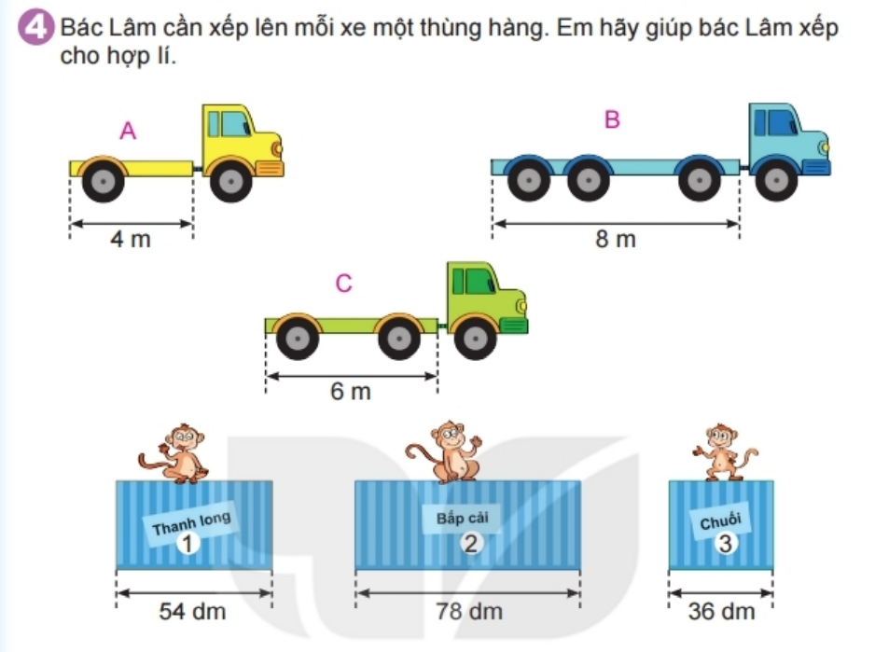
4
Bác Lâm cần xếp lên mỗi xe một thùng hàng. Em hãy giúp bác Lâm xếp cho hợp lí.

Slide 11
40 dm
80 dm
60 dm

Slide 12
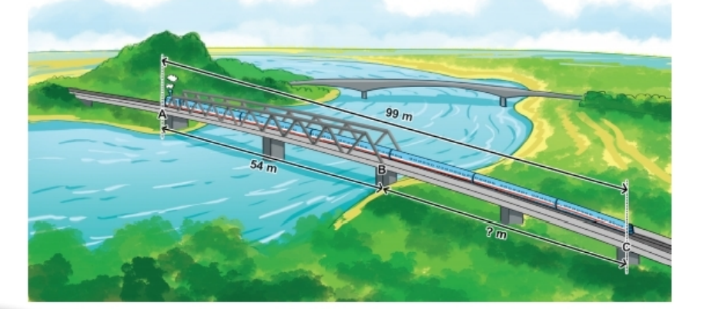
5
Một đoàn tàu dài 99 m đang đi qua một cây cầu sắt AB dài 54 m.
Khi đầu tàu vừa đến điểm A (như hình vẽ) thì điểm C ở đuôi tàu còn cách điểm B m.
?
Điểm C ở đuôi tàu còn cách điểm B là:
99 – 54 = 45 (m)
Đáp số: 45 mét.

Slide 13

TIẾT HỌC KẾT THÚC

